Slide 1
IV НАУЧНО-МЕТОДИЧЕСКАЯ ДЕКАДА «АКТУАЛЬНЫЕ ВОПРОСЫ НАУКИ И ПРАКТИКИ В ОБРАЗОВАТЕЛЬНОМ ПРОСТРАНСТВЕ РЕГИОНА»
Управленческий проект
«Читательская грамотность дошкольника.
Поиск новых идей и технологий,
позволяющих оптимизировать
образовательную деятельность ДОУ
с современным ребёнком и семьёй»
Выступающие:
Жирохова Елена Леонидовна, заместитель по ВМР,
Кокоулина Наталья Николаевна, старший воспитатель, МАДОУ «Детский сад № 39», г. Череповец
15–16 ноября 2023 г.

Slide 2
IV НАУЧНО-МЕТОДИЧЕСКАЯ ДЕКАДА «АКТУАЛЬНЫЕ ВОПРОСЫ НАУКИ И ПРАКТИКИ В ОБРАЗОВАТЕЛЬНОМ ПРОСТРАНСТВЕ РЕГИОНА»
Цель и задачи управленческого проекта:
Создание модели взаимодействия и совершенствование профессиональных компетенций педагогов в направлении организации образовательного процесса, направленного на развитие у детей дошкольного возраста предпосылок читательской грамотности.
Задачи:
1. Разработка и создание механизмов развития нормативно-правового, кадрового, информационного и материально-технического обеспечения, программно-методического обеспечения в дошкольном учреждении.
2. Организация методического сопровождения педагогического процесса в вопросах формирования предпосылок читательской грамотности в дошкольном возрасте.
3. Создание в системе дошкольного образования условий для овладения детьми способами познания окружающего мира посредством развития читательской грамотности с привлечением социальных партнеров и семьи.
4. Популяризация чтения, с помощью использования инновационных форм и методов привлечения детей и их родителей к чтению, восприятию художественной литературы.
5. Повышение компетентности родителей воспитанников по вопросам образования и воспитания детей.

Slide 3
IV НАУЧНО-МЕТОДИЧЕСКАЯ ДЕКАДА «АКТУАЛЬНЫЕ ВОПРОСЫ НАУКИ И ПРАКТИКИ В ОБРАЗОВАТЕЛЬНОМ ПРОСТРАНСТВЕ РЕГИОНА»
Этапы реализация проекта:
I-й этап - подготовительно-проектировочный (август - сентябрь 2022г.)
Разработка документации для успешной реализации мероприятий в соответствии с инновационным проектом. Изучение и анализ научно- методической и педагогической литературы по вопросу. Изучение нормативно-правовой документации, состояние и возможности материально-технической базы ДОУ. Разработка локальных документов, необходимые для реализации проекта. Создание условий (кадровых, материально-технических и т. д.).
II-й этап – практический (сентябрь - март 2023 г.)
Обеспечение материальными и кадровыми ресурсами процесс внедрения и реализации модели формирования предпосылок читательской грамотности дошкольников.
Реализация мероприятий, направленных на практическое внедрение и распространение полученных результатов. Организация контроля при реализации мероприятий.
III-й этап – обобщающий (апрель - май 2023 г.)
Мониторинг эффективности реализации основных направлений инновационного проекта. Обобщение передовой педагогического опыта по данному проекту в детском саду. Предъявление результатов инновационной деятельности через проведение мастер-классов, практико-ориентированных семинаров, интерактивных площадок, публикации методических материалов в журналах.

Slide 4
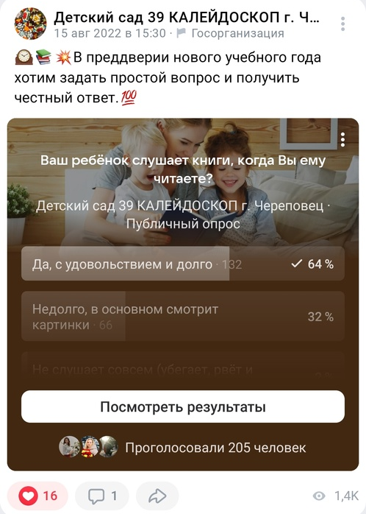
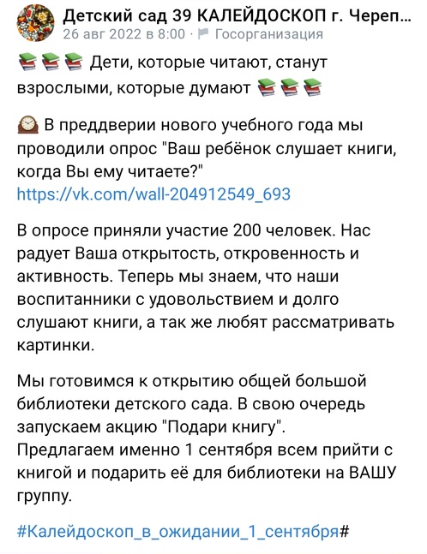
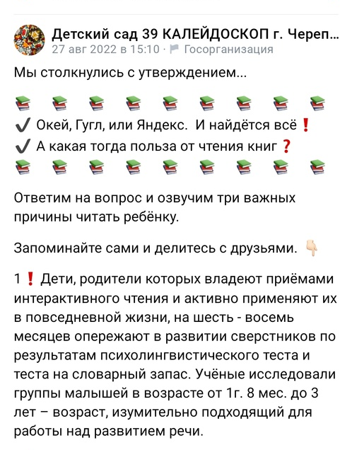
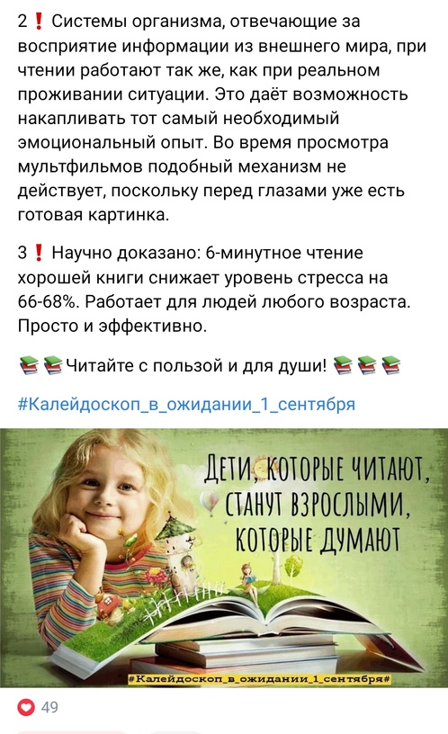
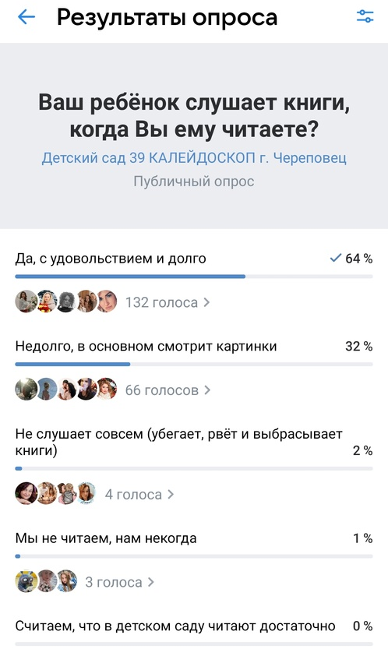
IV НАУЧНО-МЕТОДИЧЕСКАЯ ДЕКАДА «АКТУАЛЬНЫЕ ВОПРОСЫ НАУКИ И ПРАКТИКИ В ОБРАЗОВАТЕЛЬНОМ ПРОСТРАНСТВЕ РЕГИОНА»

Slide 5
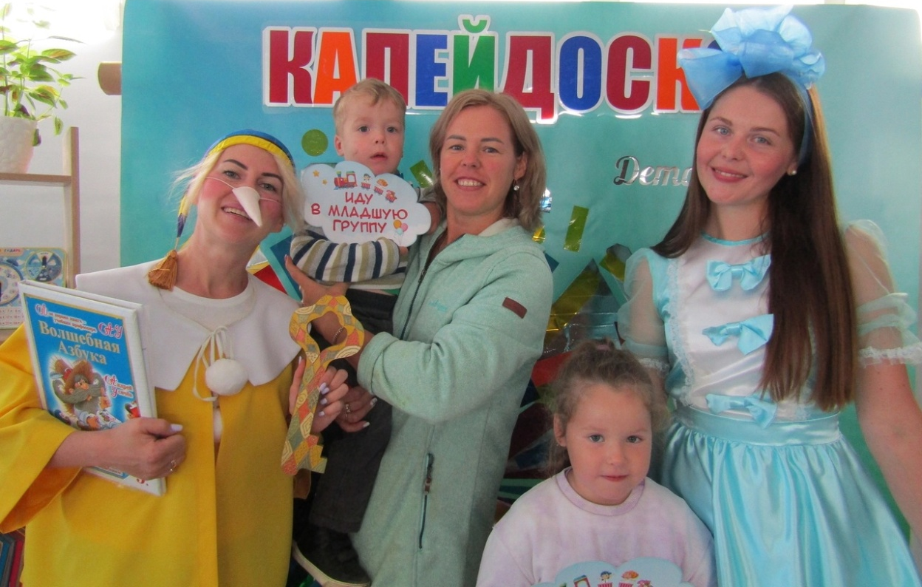
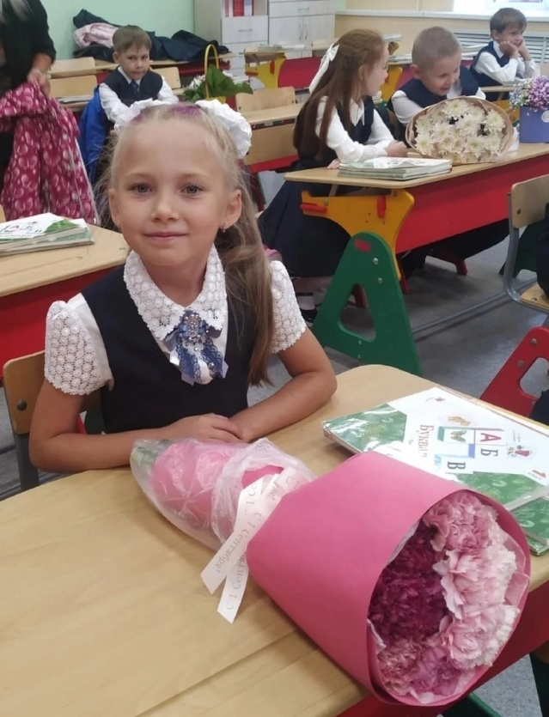
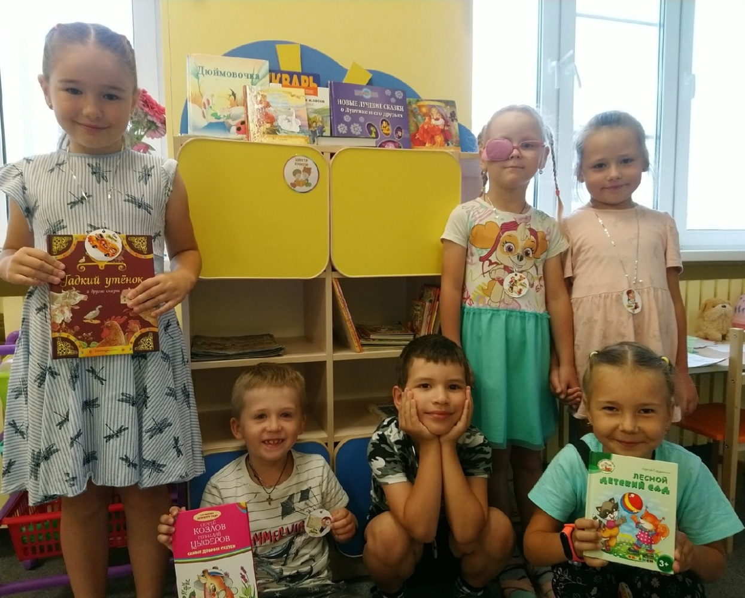
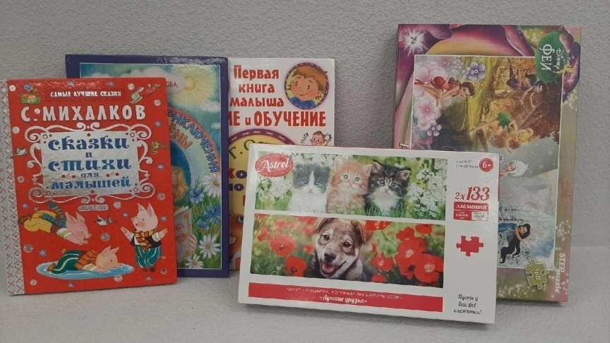
IV НАУЧНО-МЕТОДИЧЕСКАЯ ДЕКАДА «АКТУАЛЬНЫЕ ВОПРОСЫ НАУКИ И ПРАКТИКИ В ОБРАЗОВАТЕЛЬНОМ ПРОСТРАНСТВЕ РЕГИОНА»

Slide 6
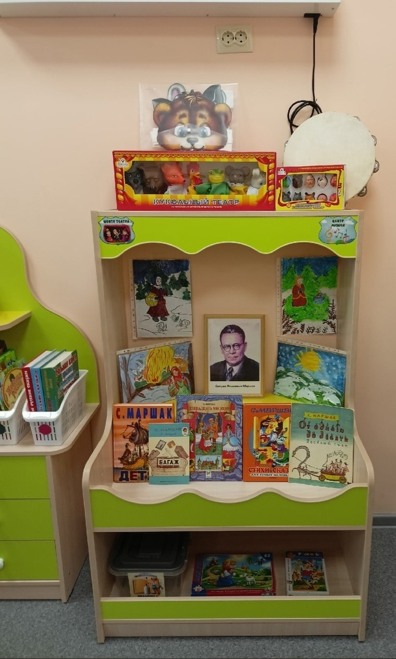
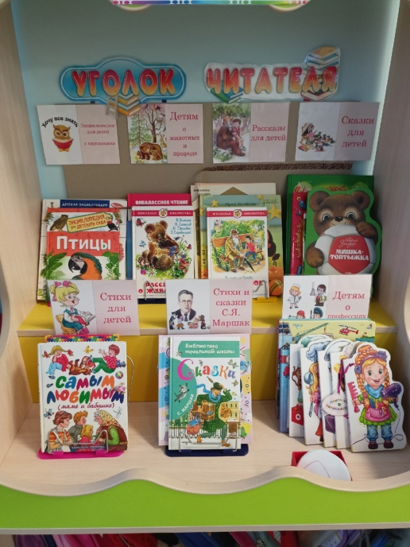
IV НАУЧНО-МЕТОДИЧЕСКАЯ ДЕКАДА «АКТУАЛЬНЫЕ ВОПРОСЫ НАУКИ И ПРАКТИКИ В ОБРАЗОВАТЕЛЬНОМ ПРОСТРАНСТВЕ РЕГИОНА»
Библиотеки на группах

Slide 7
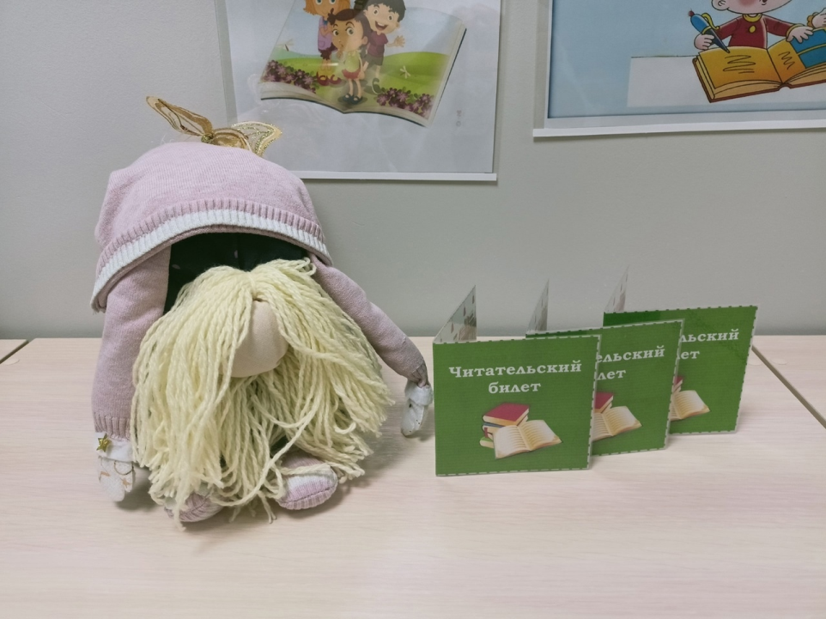
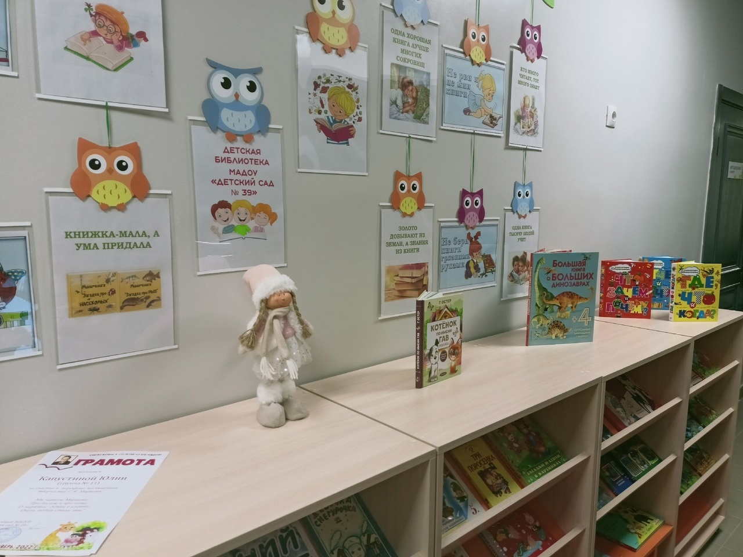
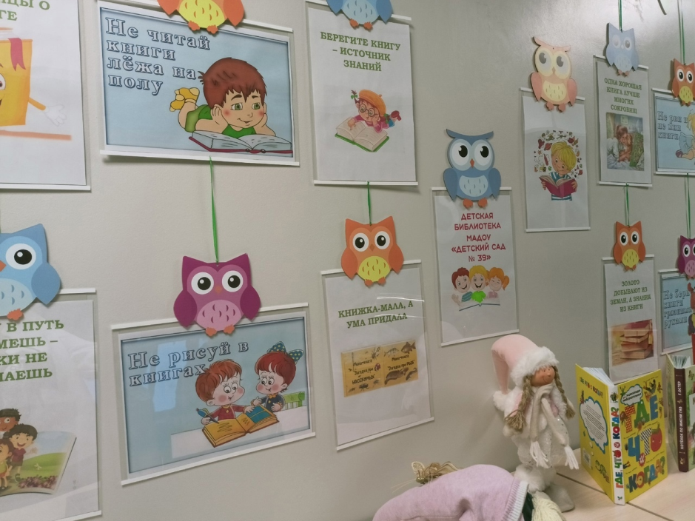
IV НАУЧНО-МЕТОДИЧЕСКАЯ ДЕКАДА «АКТУАЛЬНЫЕ ВОПРОСЫ НАУКИ И ПРАКТИКИ В ОБРАЗОВАТЕЛЬНОМ ПРОСТРАНСТВЕ РЕГИОНА»
Библиотека ДОУ

Slide 8
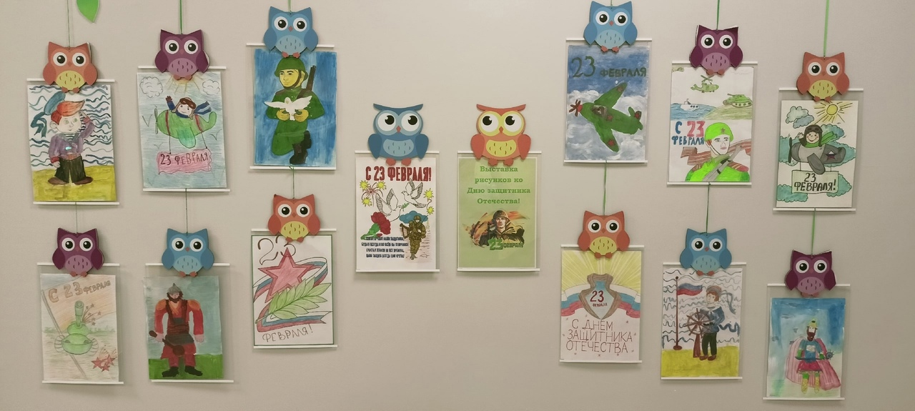
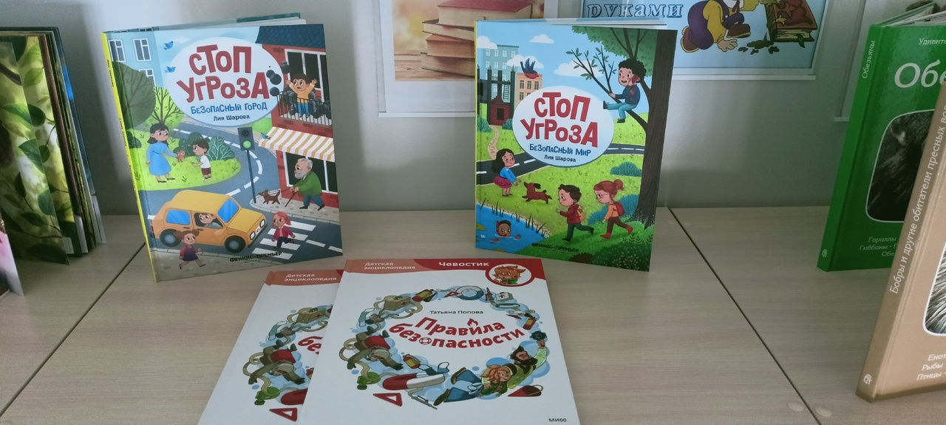
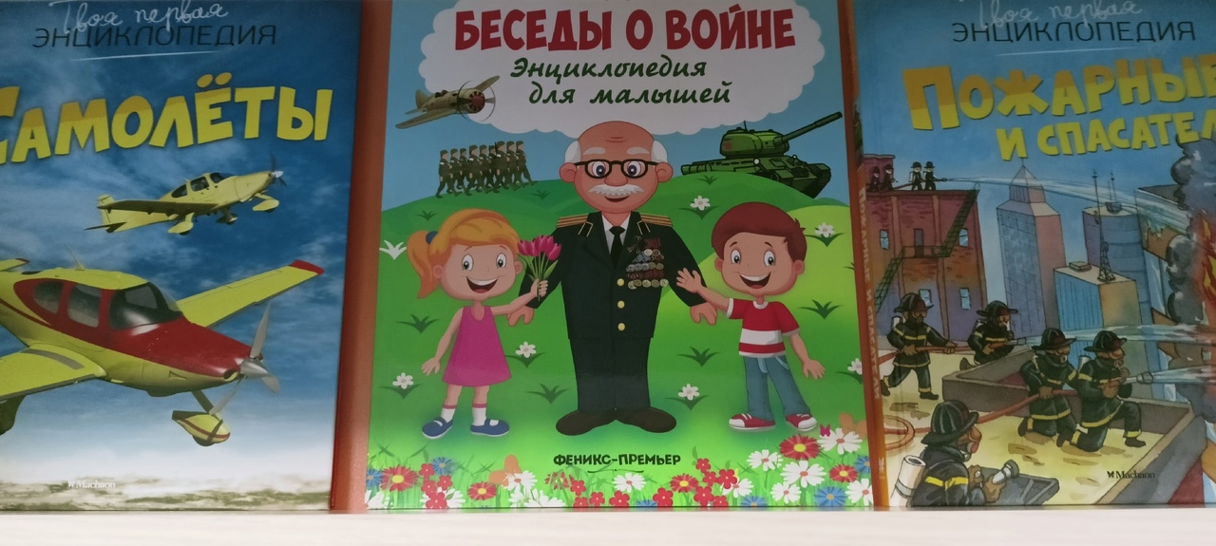
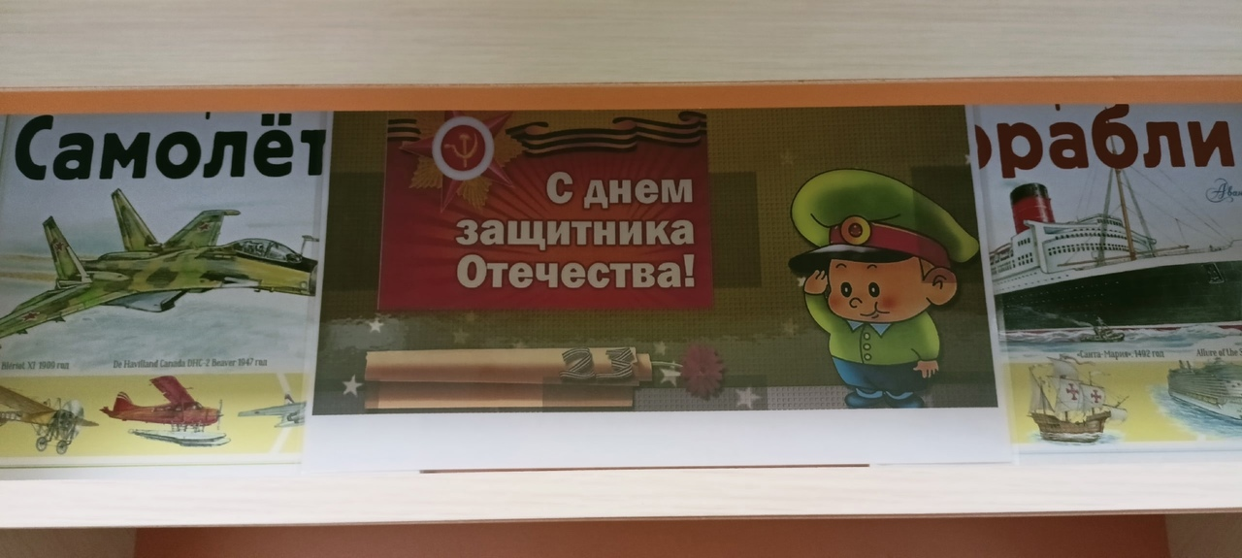
IV НАУЧНО-МЕТОДИЧЕСКАЯ ДЕКАДА «АКТУАЛЬНЫЕ ВОПРОСЫ НАУКИ И ПРАКТИКИ В ОБРАЗОВАТЕЛЬНОМ ПРОСТРАНСТВЕ РЕГИОНА»
Библиотека ДОУ

Slide 9
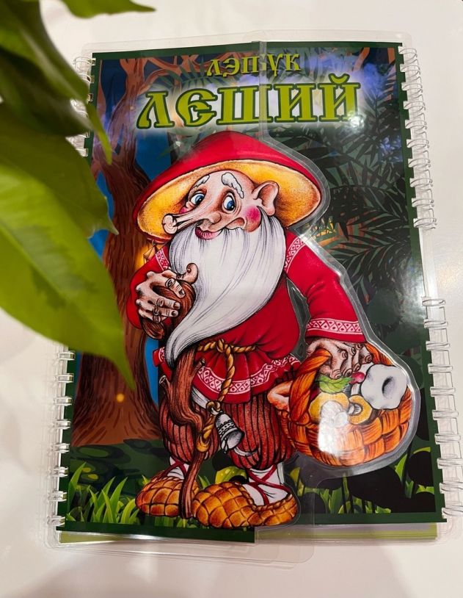
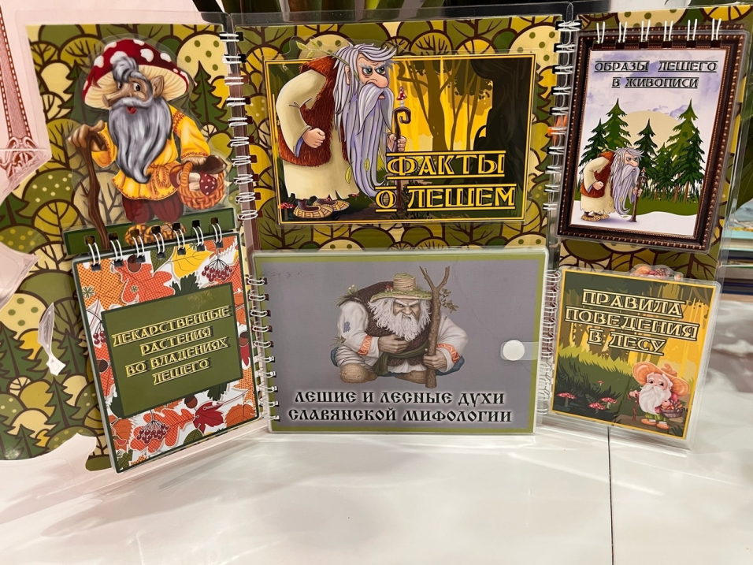
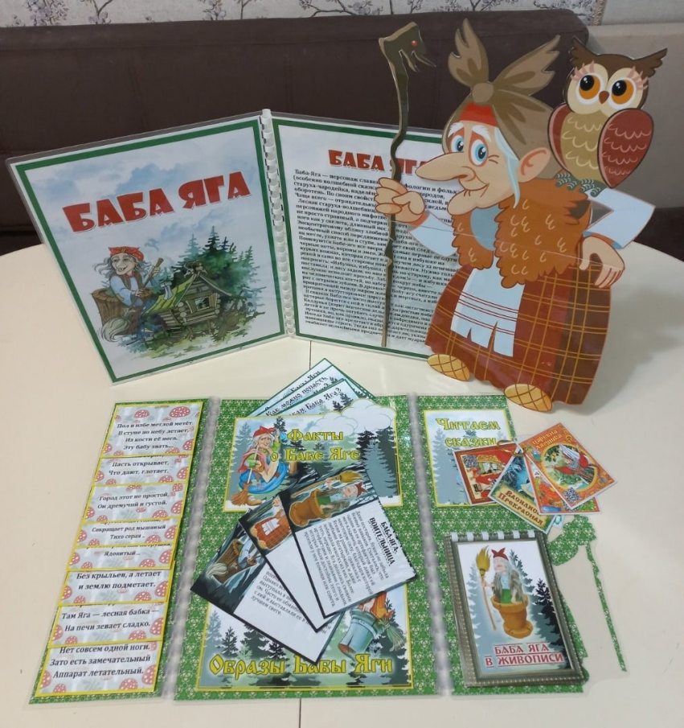
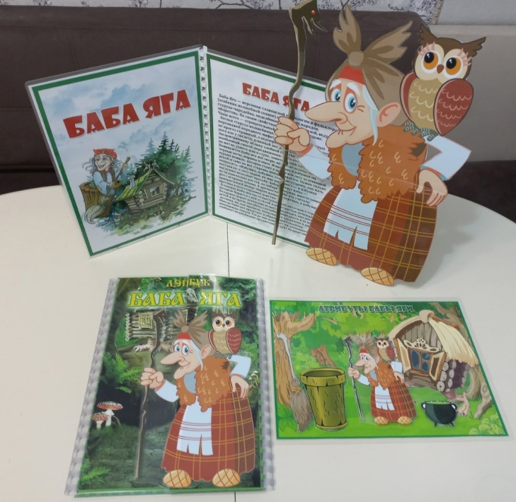
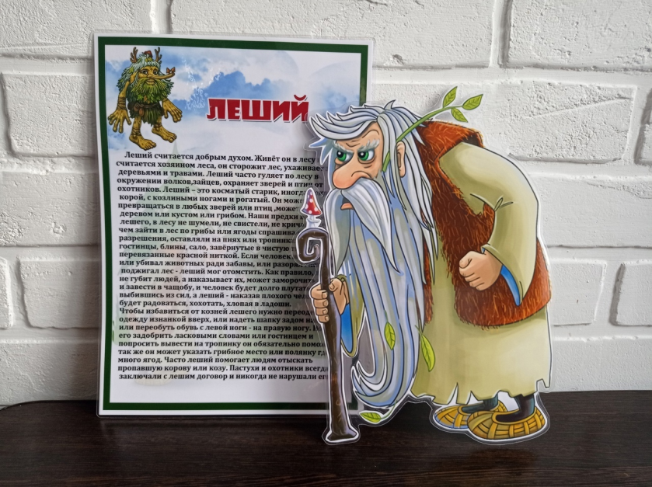
IV НАУЧНО-МЕТОДИЧЕСКАЯ ДЕКАДА «АКТУАЛЬНЫЕ ВОПРОСЫ НАУКИ И ПРАКТИКИ В ОБРАЗОВАТЕЛЬНОМ ПРОСТРАНСТВЕ РЕГИОНА»
Сказочные лепбуки

Slide 10
IV НАУЧНО-МЕТОДИЧЕСКАЯ ДЕКАДА «АКТУАЛЬНЫЕ ВОПРОСЫ НАУКИ И ПРАКТИКИ В ОБРАЗОВАТЕЛЬНОМ ПРОСТРАНСТВЕ РЕГИОНА»
Работа с педагогами

Slide 11
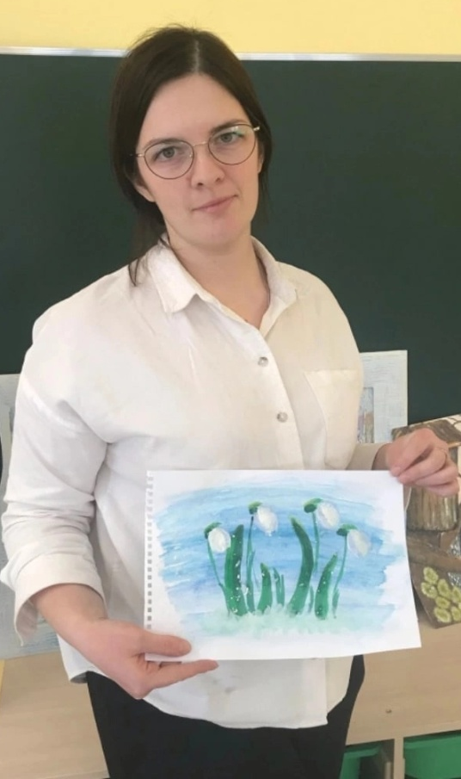
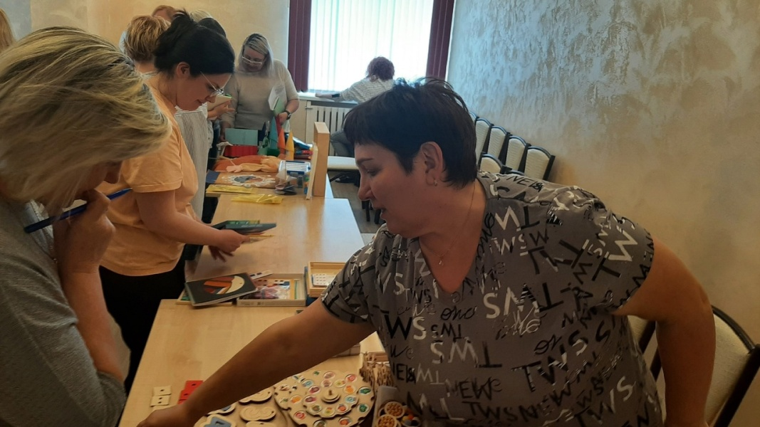
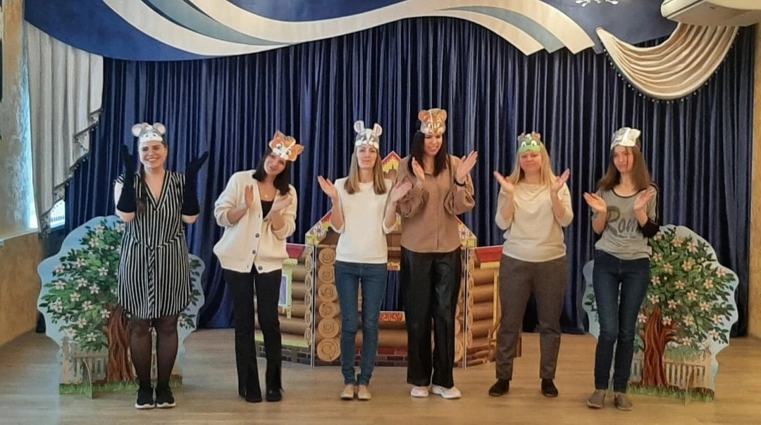
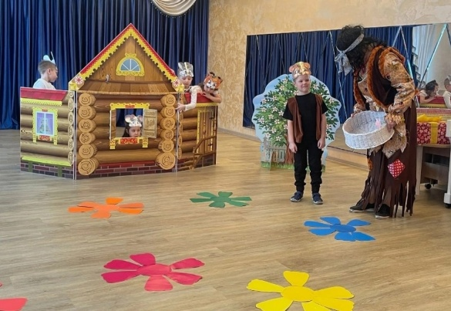
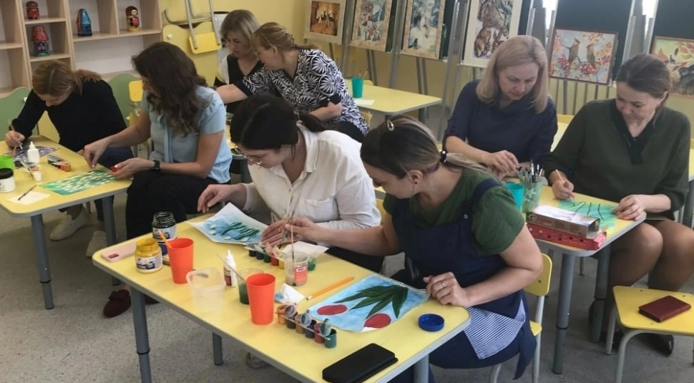
IV НАУЧНО-МЕТОДИЧЕСКАЯ ДЕКАДА «АКТУАЛЬНЫЕ ВОПРОСЫ НАУКИ И ПРАКТИКИ В ОБРАЗОВАТЕЛЬНОМ ПРОСТРАНСТВЕ РЕГИОНА»
Работа с педагогами

Slide 12
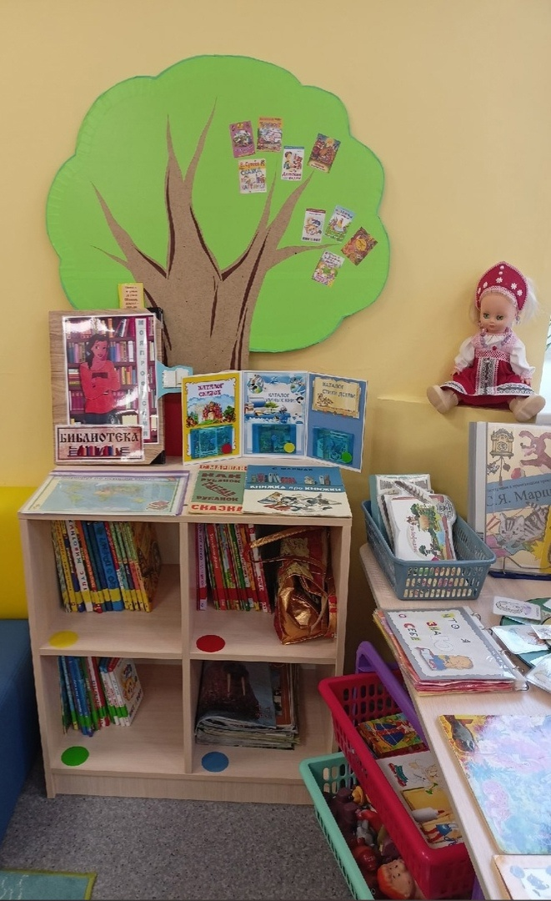
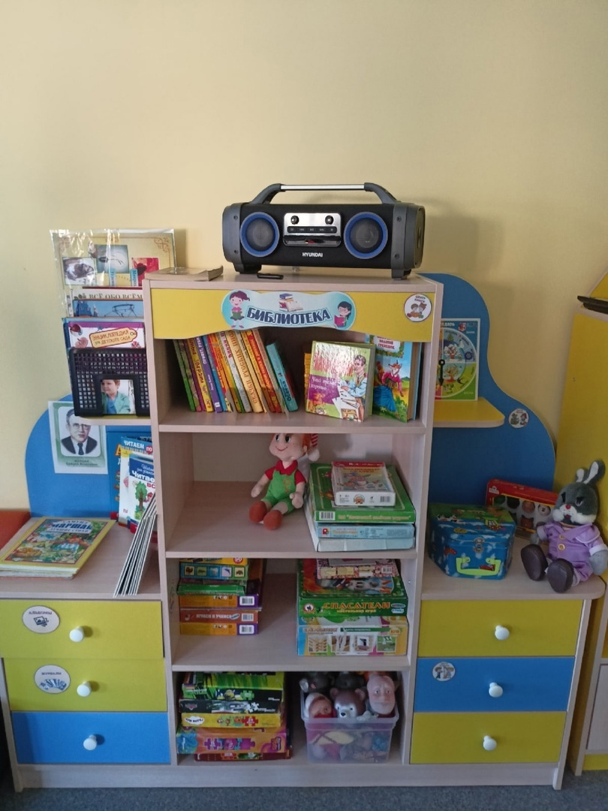
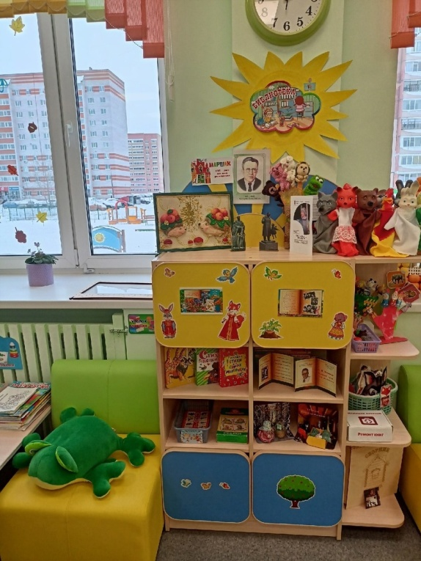
IV НАУЧНО-МЕТОДИЧЕСКАЯ ДЕКАДА «АКТУАЛЬНЫЕ ВОПРОСЫ НАУКИ И ПРАКТИКИ В ОБРАЗОВАТЕЛЬНОМ ПРОСТРАНСТВЕ РЕГИОНА»
Смотр-конкурс «Книжкин дом»

Slide 13
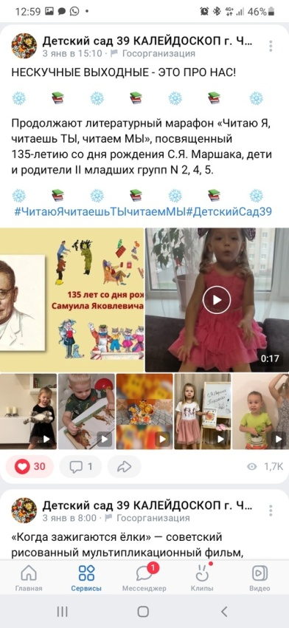
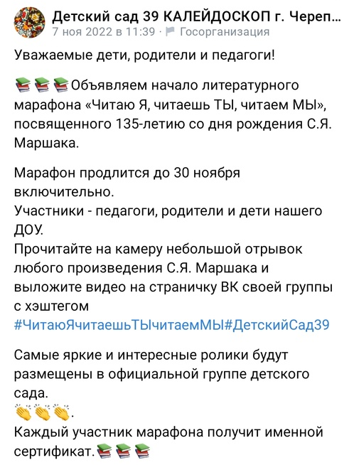
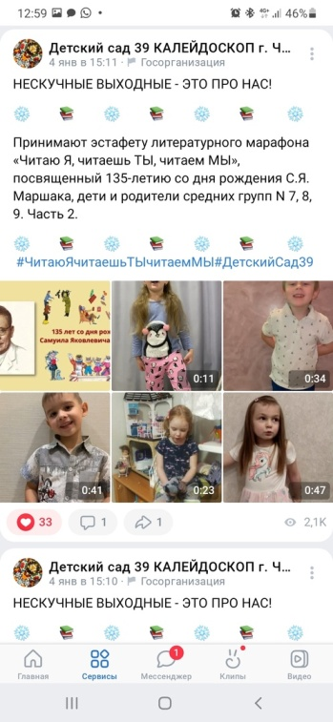
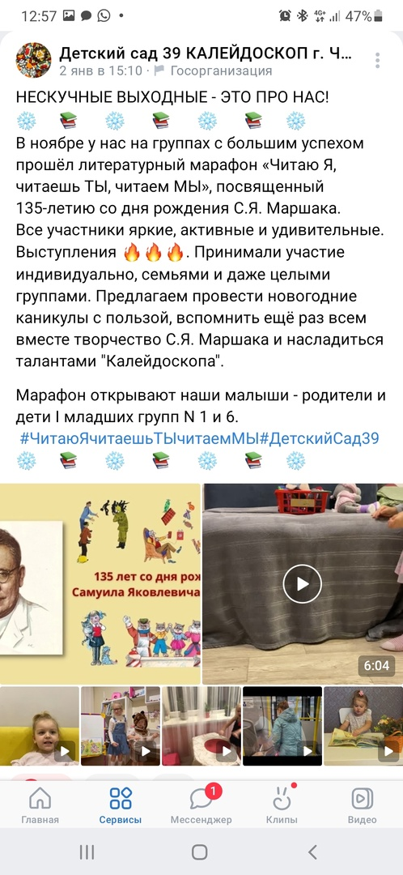
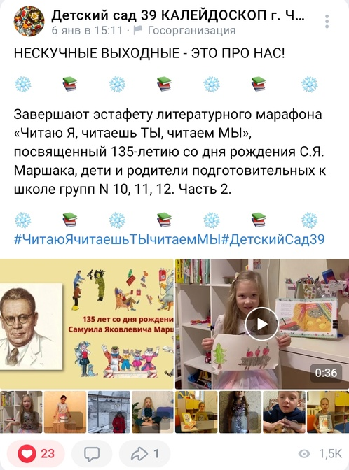
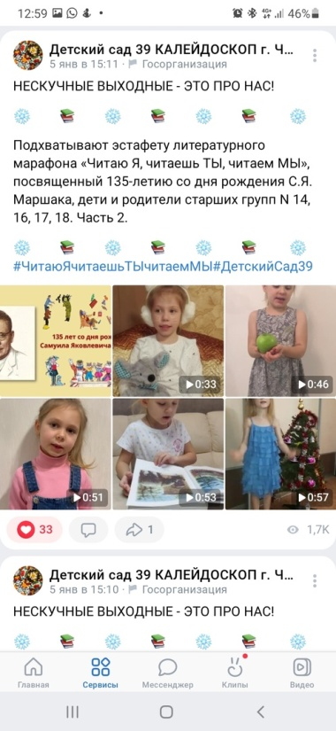
IV НАУЧНО-МЕТОДИЧЕСКАЯ ДЕКАДА «АКТУАЛЬНЫЕ ВОПРОСЫ НАУКИ И ПРАКТИКИ В ОБРАЗОВАТЕЛЬНОМ ПРОСТРАНСТВЕ РЕГИОНА»
Работа с детьми

Slide 14
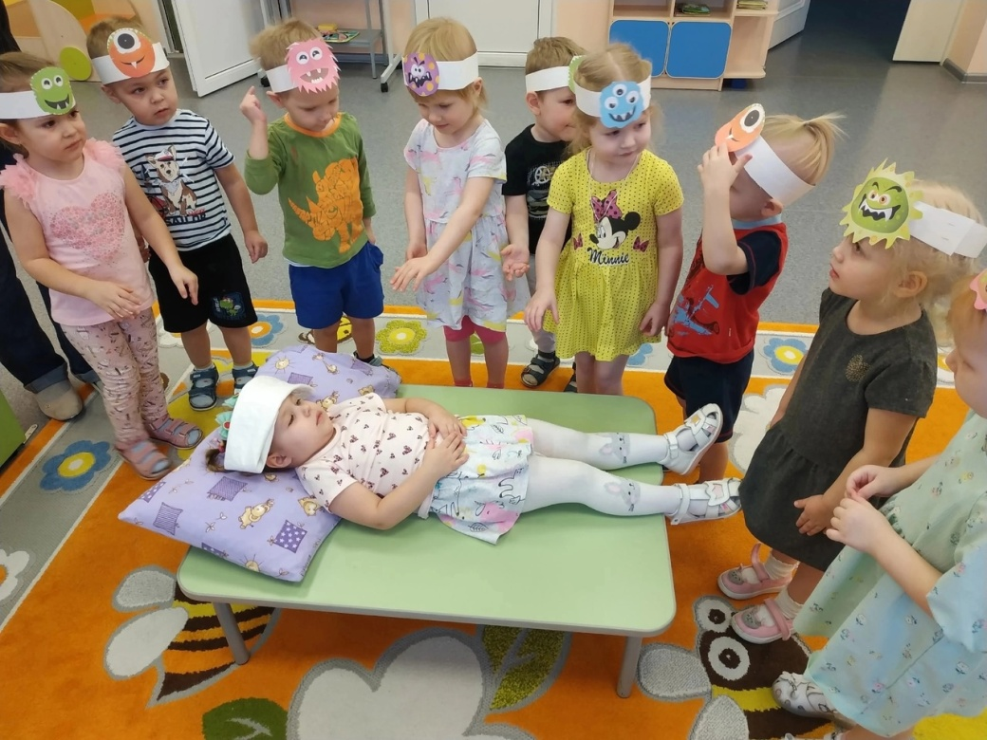
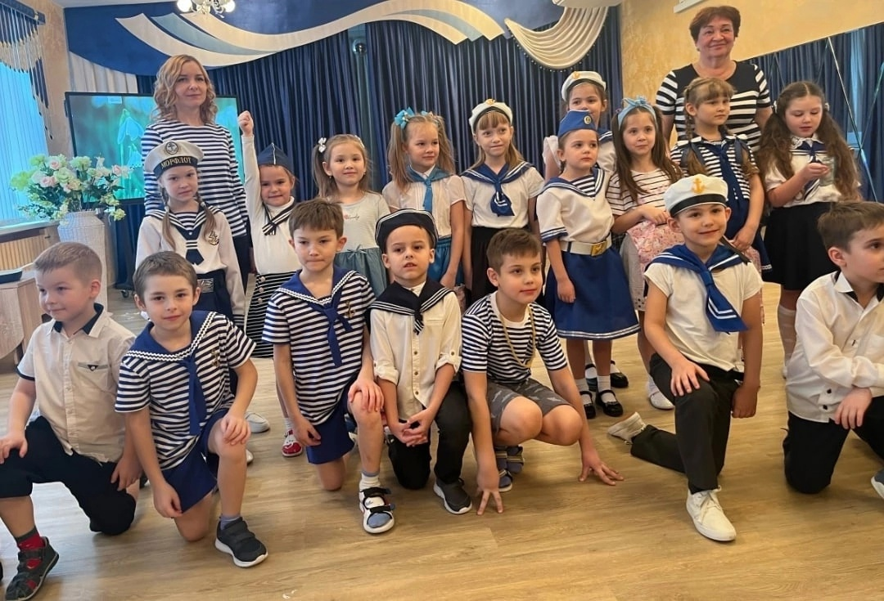
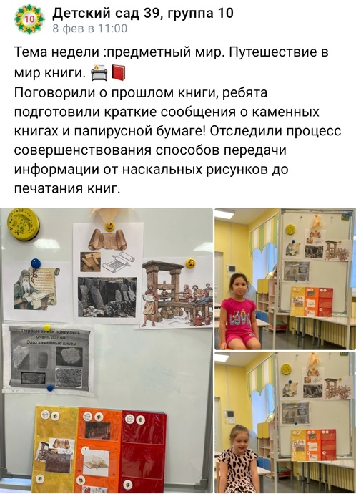
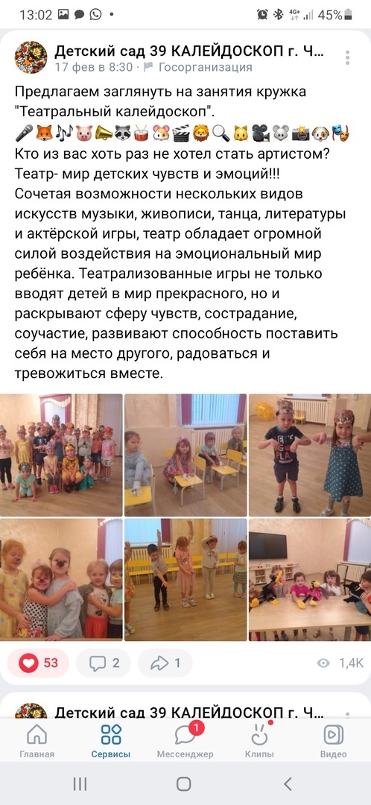
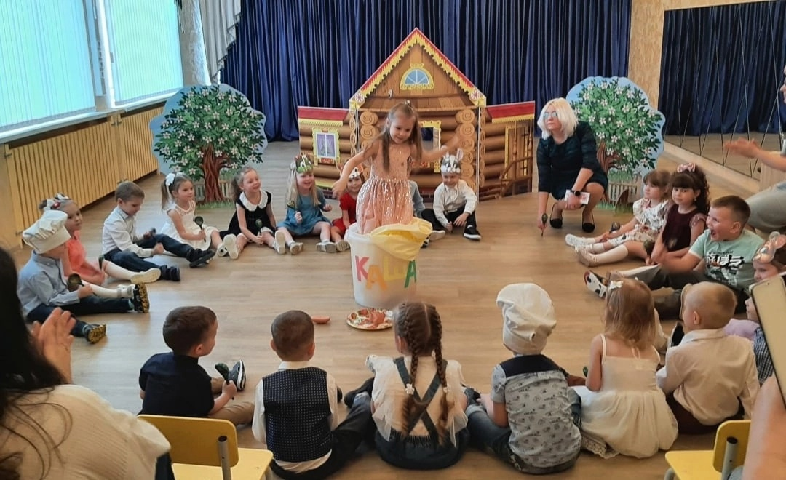
IV НАУЧНО-МЕТОДИЧЕСКАЯ ДЕКАДА «АКТУАЛЬНЫЕ ВОПРОСЫ НАУКИ И ПРАКТИКИ В ОБРАЗОВАТЕЛЬНОМ ПРОСТРАНСТВЕ РЕГИОНА»
Работа с детьми

Slide 15
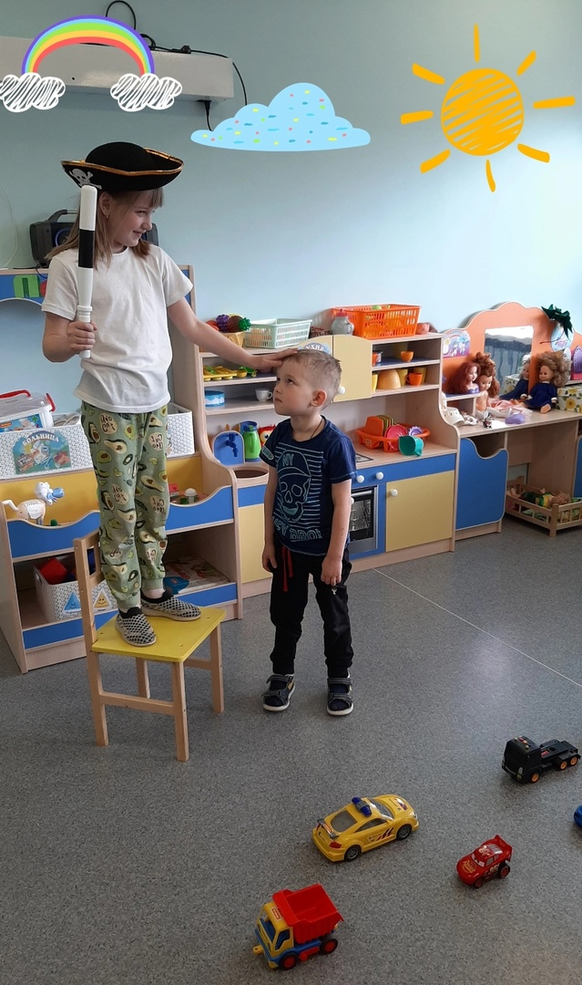
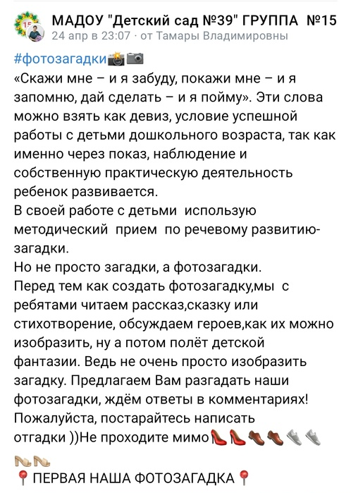
IV НАУЧНО-МЕТОДИЧЕСКАЯ ДЕКАДА «АКТУАЛЬНЫЕ ВОПРОСЫ НАУКИ И ПРАКТИКИ В ОБРАЗОВАТЕЛЬНОМ ПРОСТРАНСТВЕ РЕГИОНА»
Работа с детьми

Slide 16
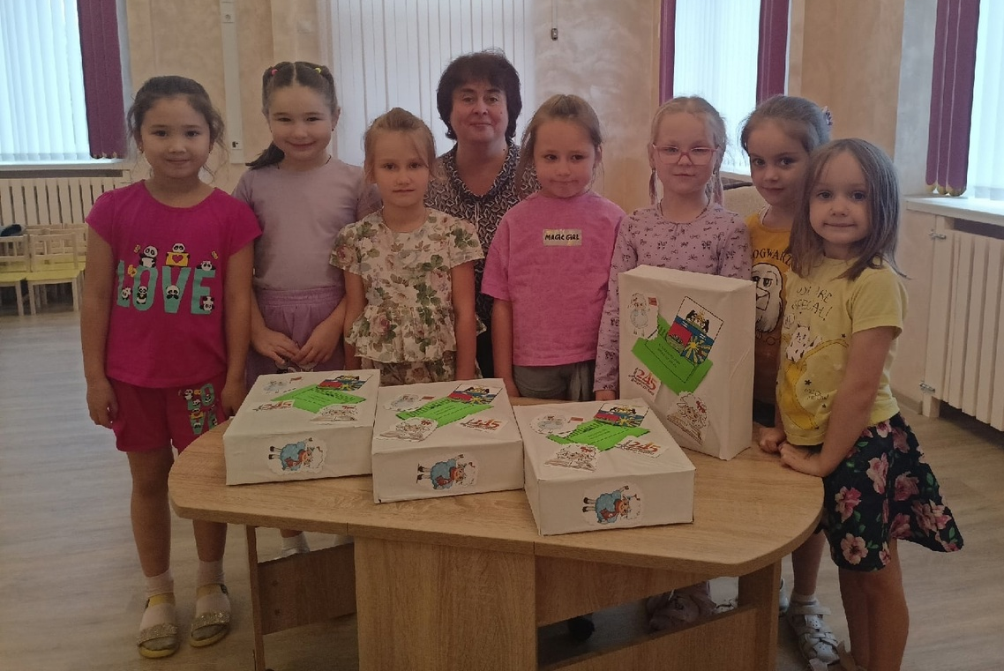
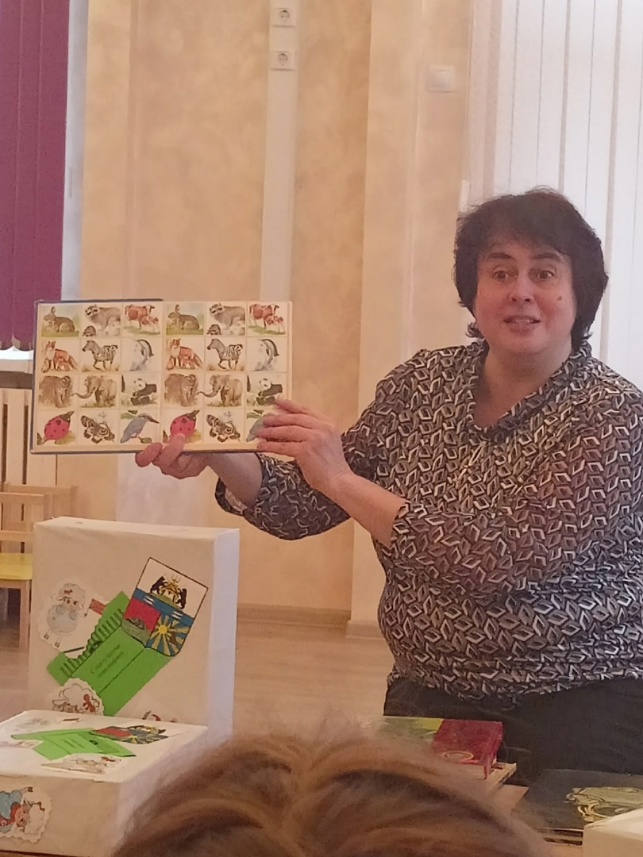
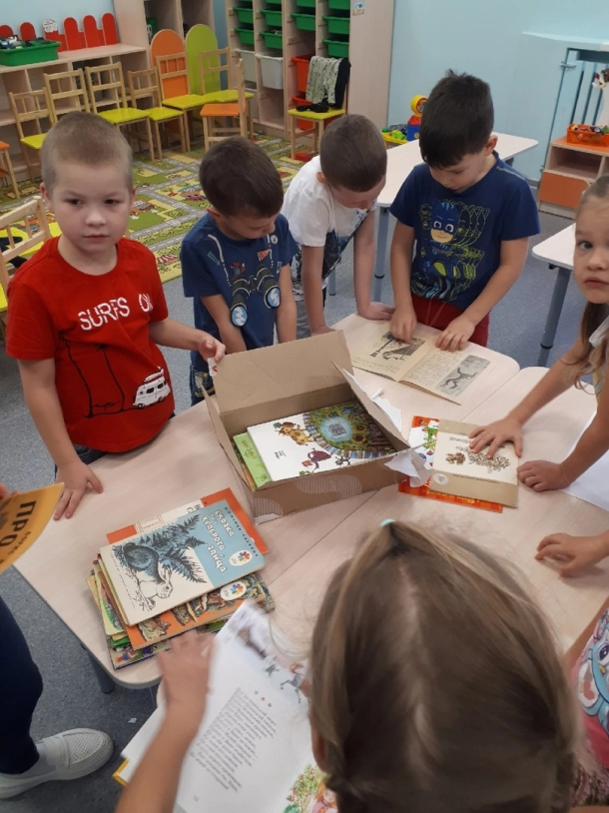
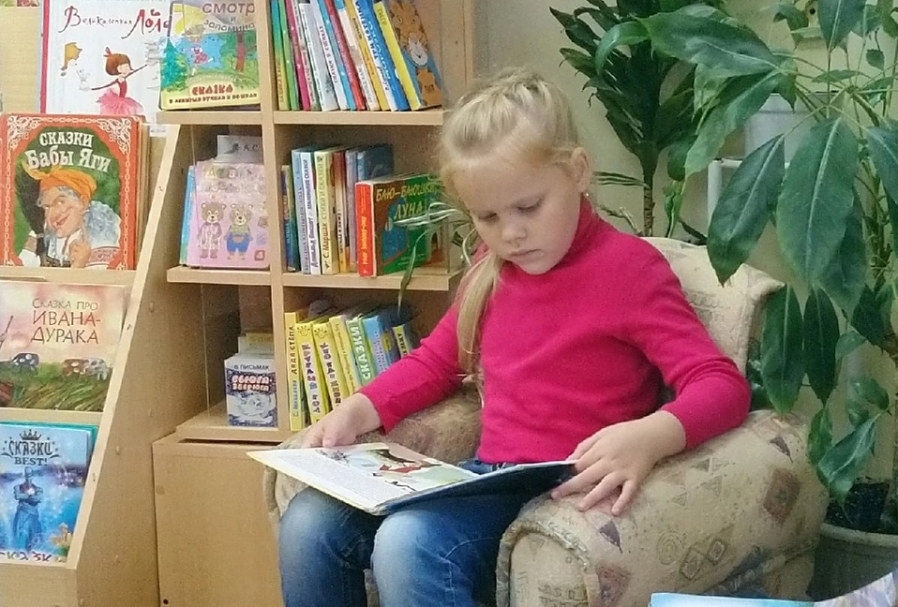
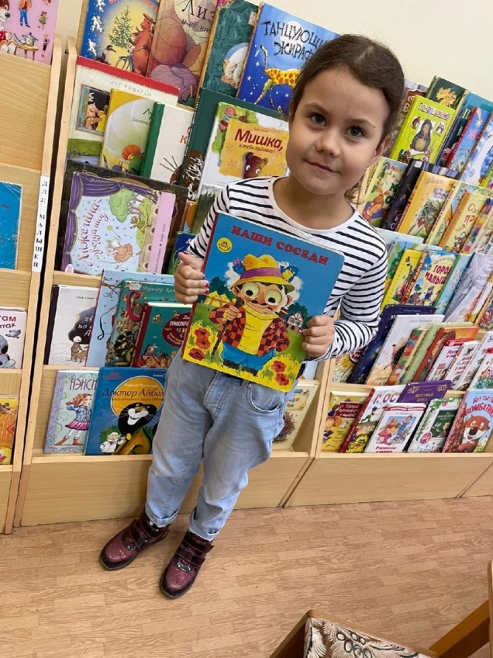
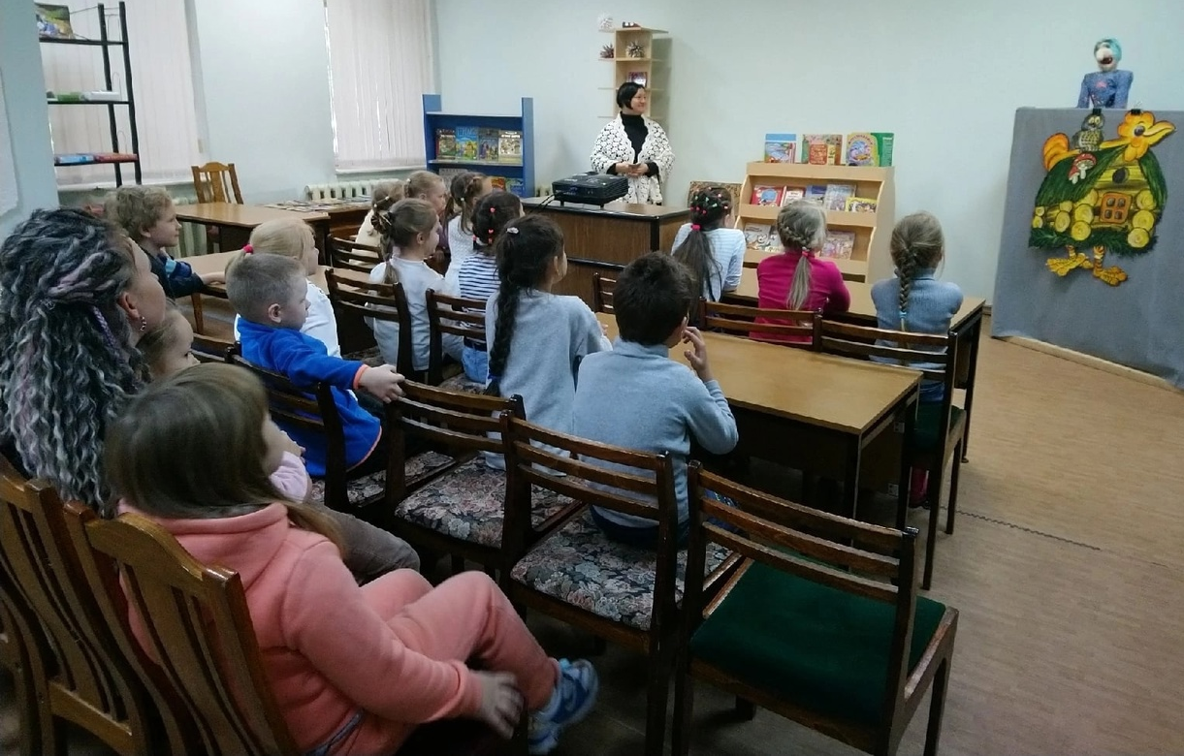
IV НАУЧНО-МЕТОДИЧЕСКАЯ ДЕКАДА «АКТУАЛЬНЫЕ ВОПРОСЫ НАУКИ И ПРАКТИКИ В ОБРАЗОВАТЕЛЬНОМ ПРОСТРАНСТВЕ РЕГИОНА»
Взаимодействие с социальными партнерами

Slide 17
IV НАУЧНО-МЕТОДИЧЕСКАЯ ДЕКАДА «АКТУАЛЬНЫЕ ВОПРОСЫ НАУКИ И ПРАКТИКИ В ОБРАЗОВАТЕЛЬНОМ ПРОСТРАНСТВЕ РЕГИОНА»
Городские мероприятия

Slide 18
IV НАУЧНО-МЕТОДИЧЕСКАЯ ДЕКАДА «АКТУАЛЬНЫЕ ВОПРОСЫ НАУКИ И ПРАКТИКИ В ОБРАЗОВАТЕЛЬНОМ ПРОСТРАНСТВЕ РЕГИОНА»
Семейный клуб на группах
(старшие и подготовительные группы)

Slide 19
IV НАУЧНО-МЕТОДИЧЕСКАЯ ДЕКАДА «АКТУАЛЬНЫЕ ВОПРОСЫ НАУКИ И ПРАКТИКИ В ОБРАЗОВАТЕЛЬНОМ ПРОСТРАНСТВЕ РЕГИОНА»
Семейный клуб в ДОУ

Slide 20
IV НАУЧНО-МЕТОДИЧЕСКАЯ ДЕКАДА «АКТУАЛЬНЫЕ ВОПРОСЫ НАУКИ И ПРАКТИКИ В ОБРАЗОВАТЕЛЬНОМ ПРОСТРАНСТВЕ РЕГИОНА»

Slide 21
IV НАУЧНО-МЕТОДИЧЕСКАЯ ДЕКАДА «АКТУАЛЬНЫЕ ВОПРОСЫ НАУКИ И ПРАКТИКИ В ОБРАЗОВАТЕЛЬНОМ ПРОСТРАНСТВЕ РЕГИОНА»
Возможности
использования проекта
и очевидные достоинства
Реалистичность проекта.
Реализуемость (ресурсное обеспечение) проекта.
Инструментальность (управляемость) проекта.
Масштабность и тиражируемость проекта.
Высокая социальная активность с социальных сетях.

